Slide 1
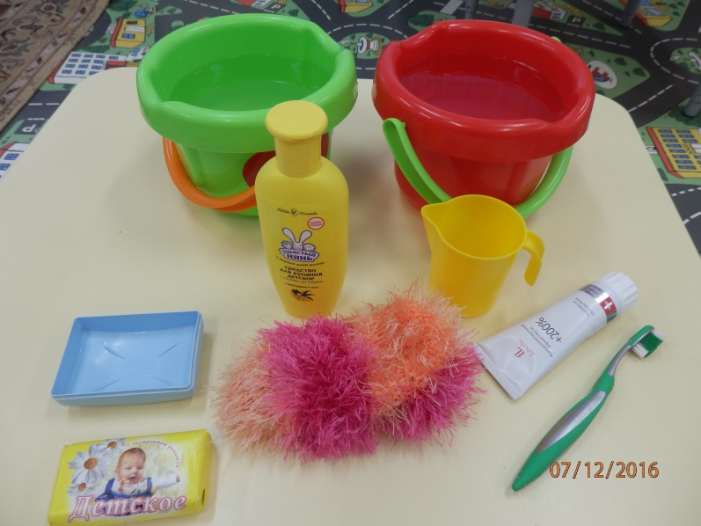
Купание куклы Кати
МАДОУ ДС № 5 «Росток» города Радужный
Конспект по речевому развитию в группе общеразвивающей направленности от 2-х до 3-х лет № 1

Slide 2
Программное содержание:
Закрепить с детьми части тела, соблюдать последовательность во время купания куклы.
Развивать наблюдательность
Расширять активный словарь детей, закрепить знание потешек.
Воспитывать культурно-гигиенические навыки.
Словарная работа: мыльница, мочалка, пена.

Slide 3
Материал:
Кукла, ванночка, зелёное ведро с холодной водой, красное ведро с горячей водой, мочалка, мыло в мыльнице, полотенце, ковш, кроватка с постельными принадлежностями.
Предшествующая работа:
Чтение потешек и произведение К.И. Чуковского «Мойдодыр», знакомство с мылом, игра «Где же наши ручки».
Используемая литература:
К.И. Чуковский «Мойдодыр», Е.Благинина «Аленушка», потешки.

Slide 4
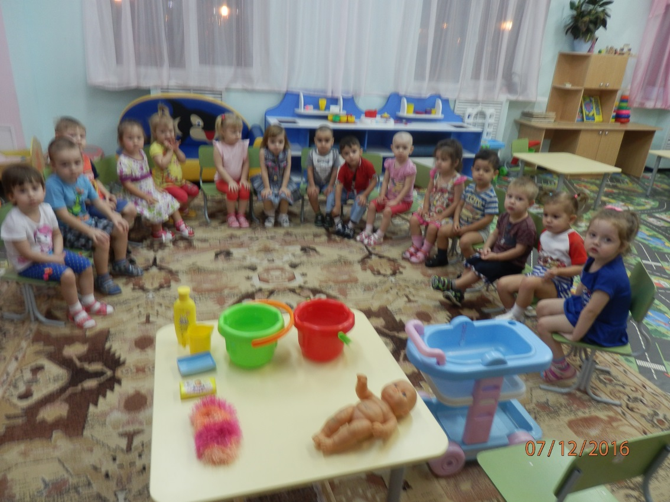
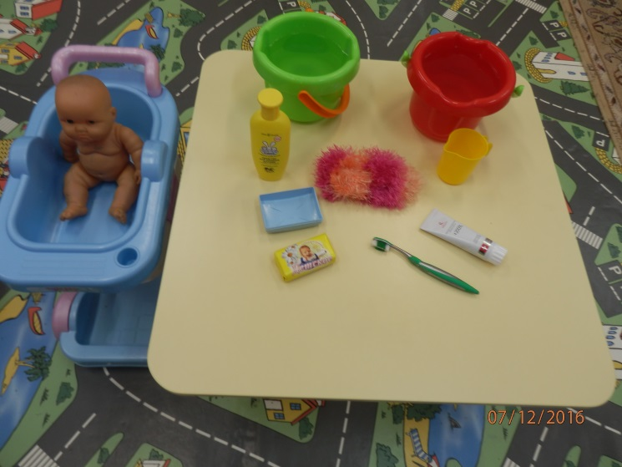
Ход занятия
Материал для занятия
Дети сидят полукругом

Slide 5
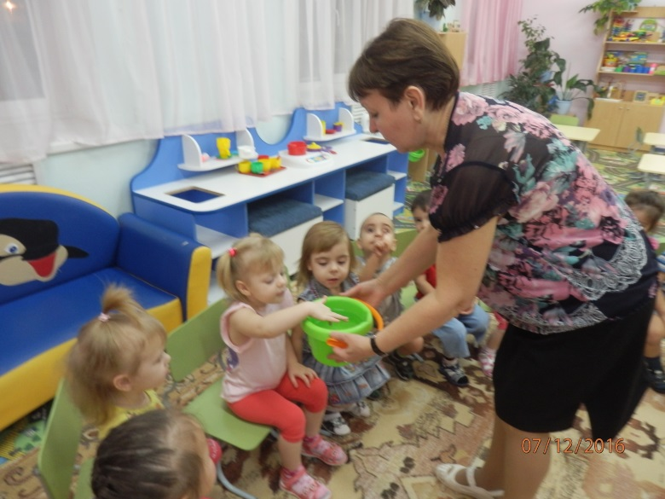
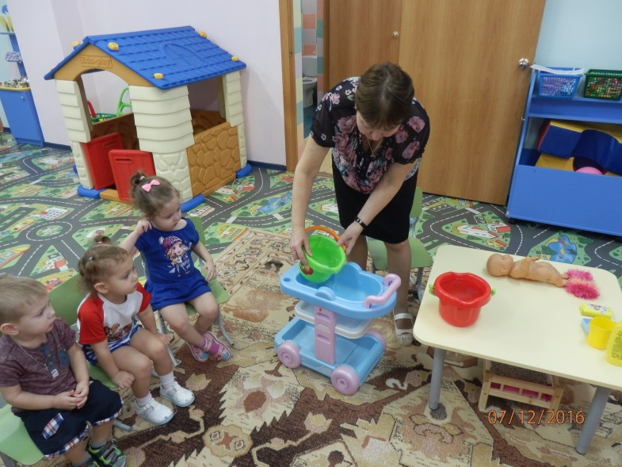
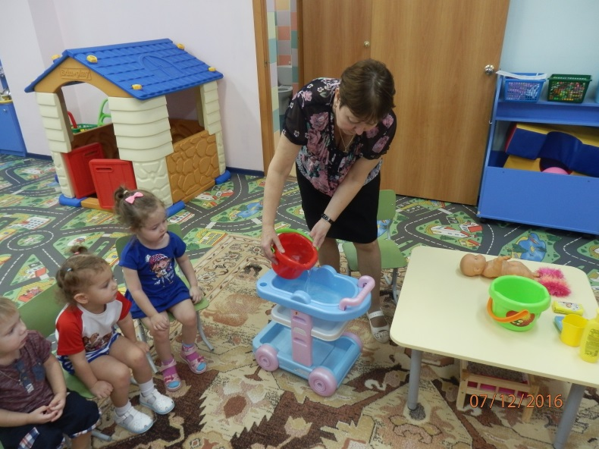
В зелёном ведре холодная вода
Выливаю холодную и горячую воду в ванночку

Slide 6
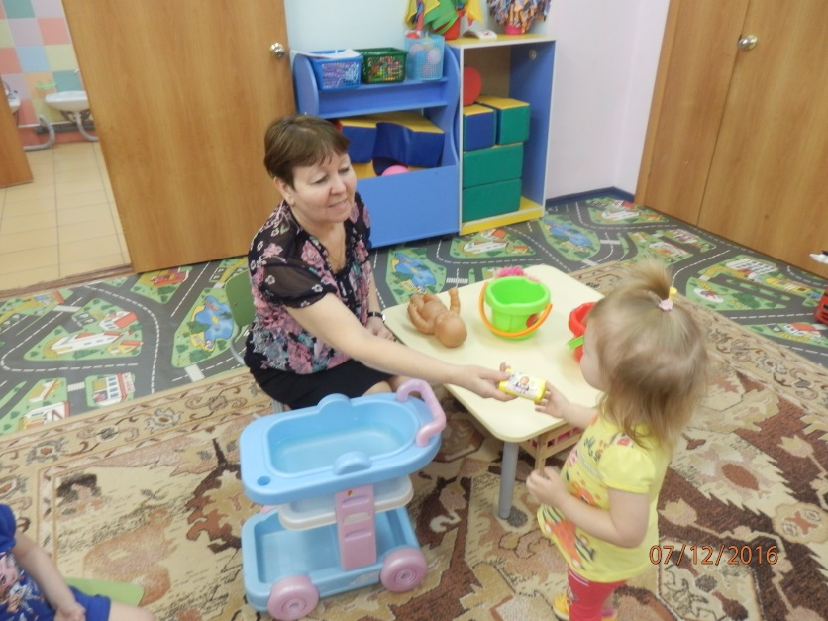
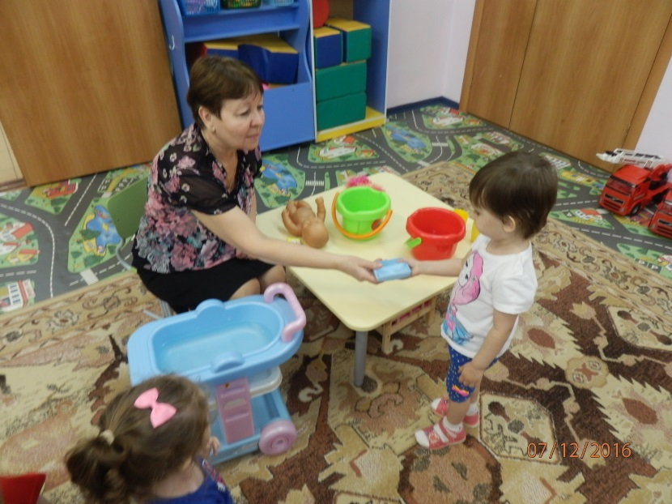
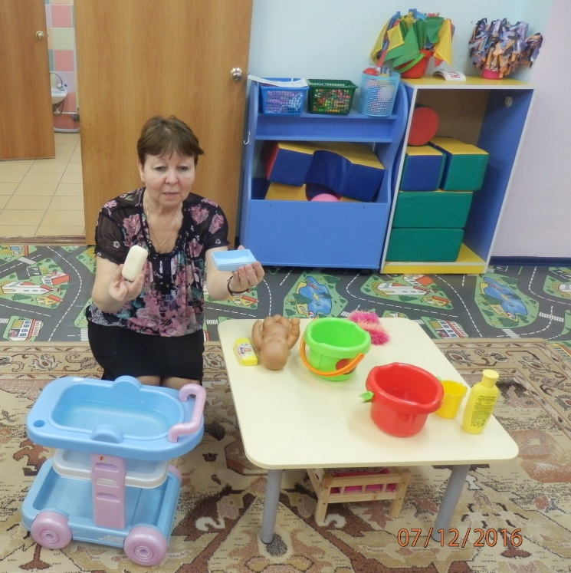
Таисия принесла мыло
Юля принесла мыльницу
Мыло находится в необыкновенном домике, называется мыльница

Slide 7
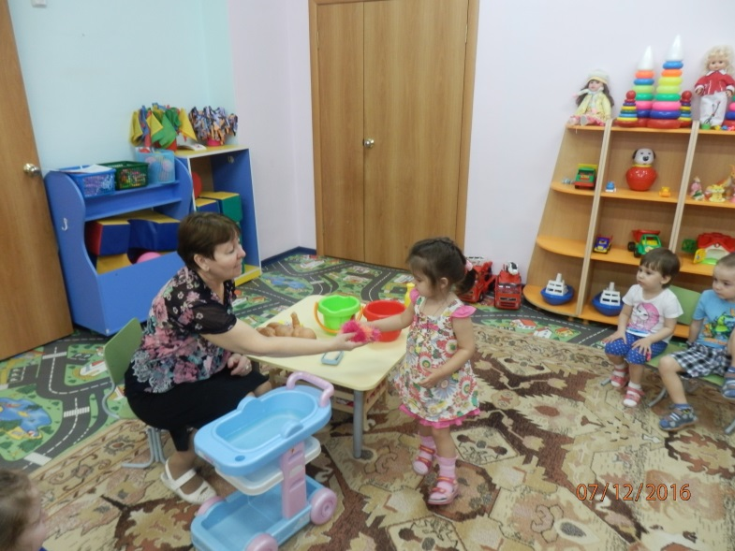
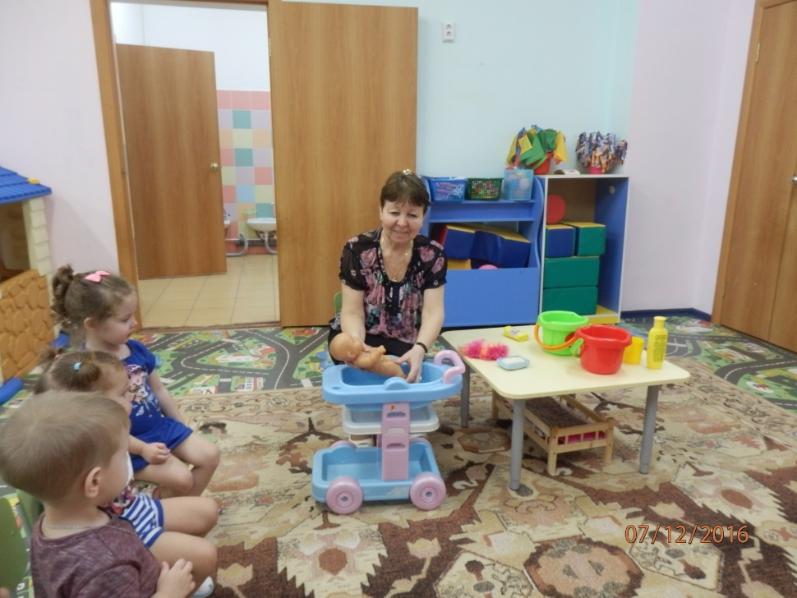
Милана принесла мочалку
Сажаю куклу в ванночку

Slide 8
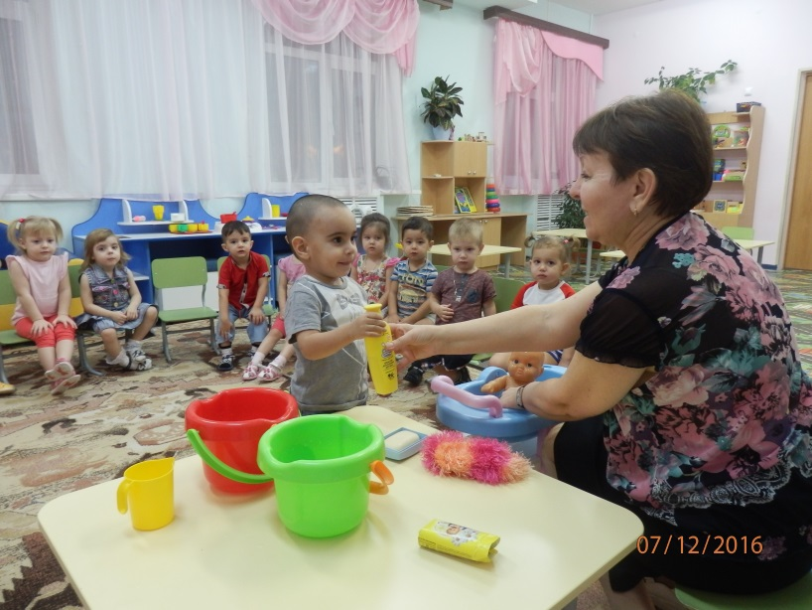
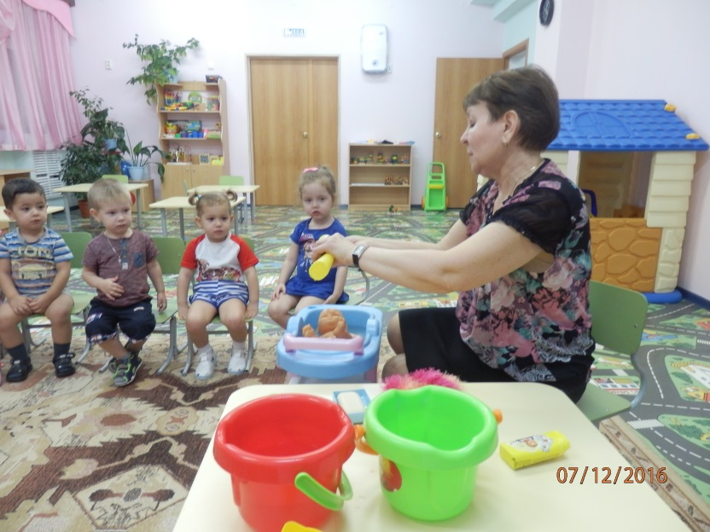
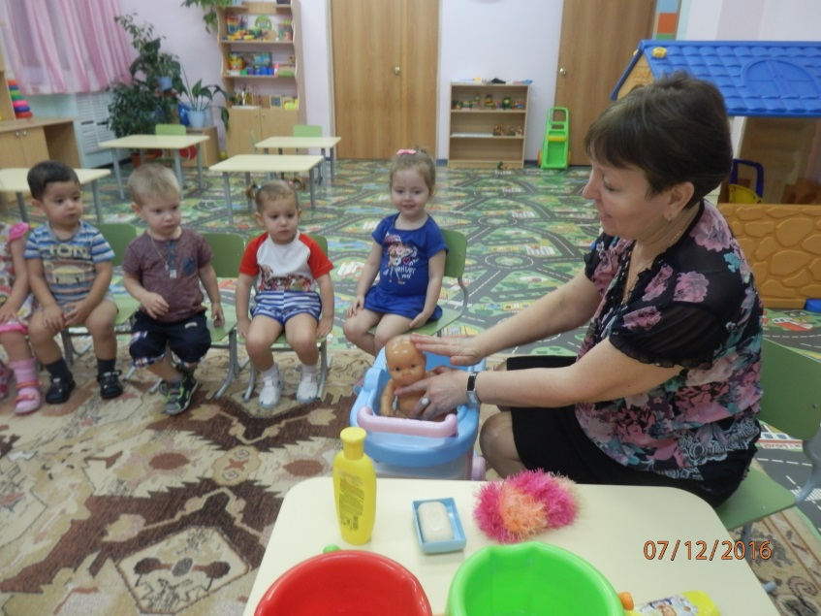
Габил принёс шампунь
Ой, лады, лады, лады,
Не боимся мы воды,
Чисто умываемся
Маме улыбаемся.
Моем кукле головку

Slide 9
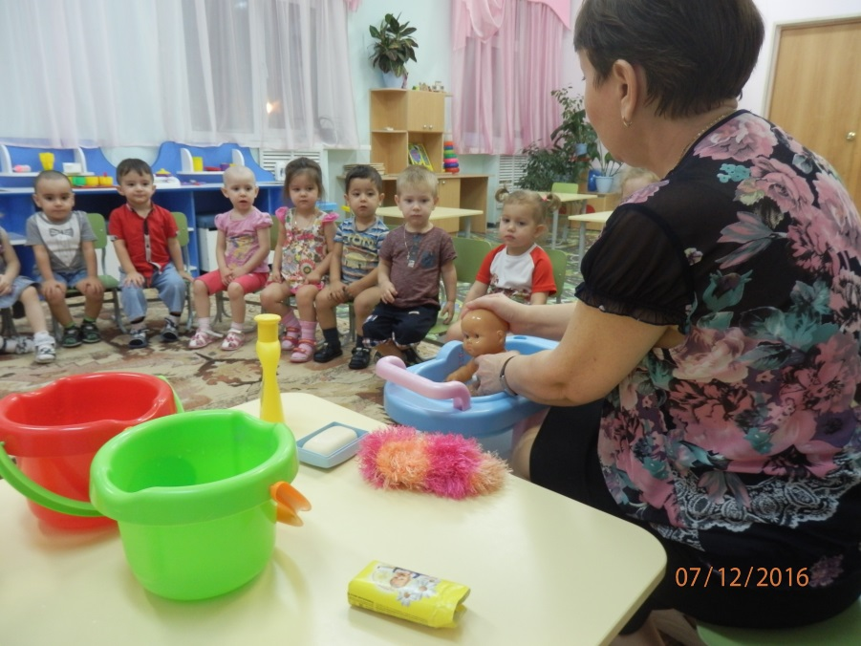
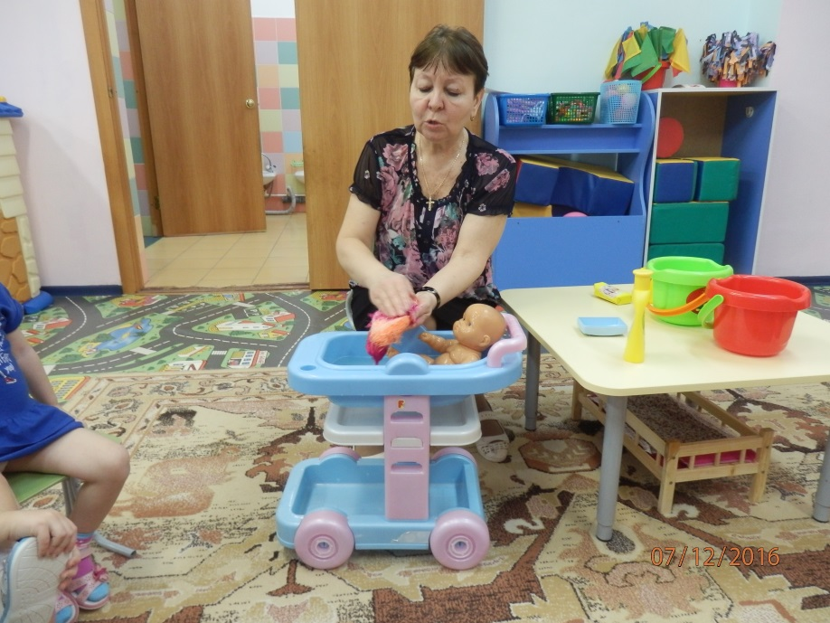
Мойтесь, уши.
Мойся, шейка,
Шейка, мойся хорошенько!
Мойтесь сразу, оба глаза.
Мойся, мойся, умывайся!
Грязь, смывайся!
Грязь, смывайся!

Slide 10
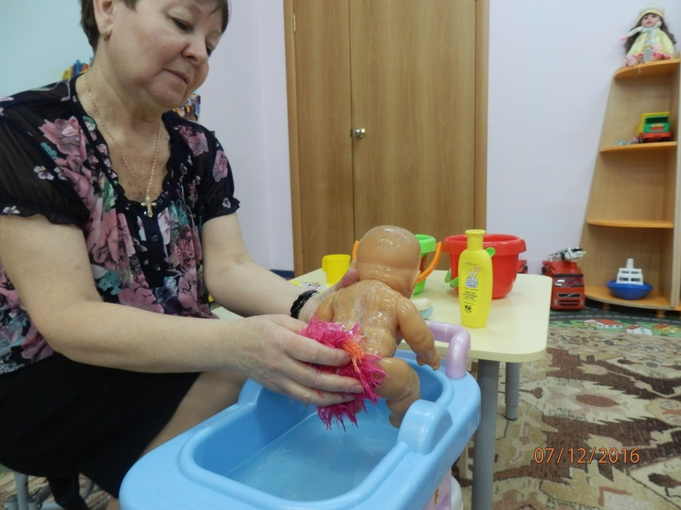
Чистая водичка,
Моем Диме личико,
Катеньке – ладошки,
А пальчики – Серёжке.

Slide 11
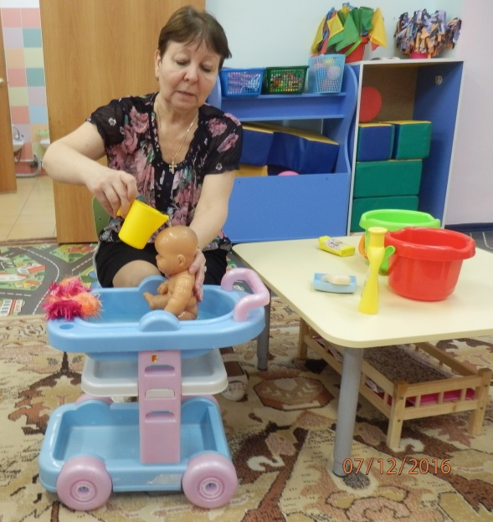
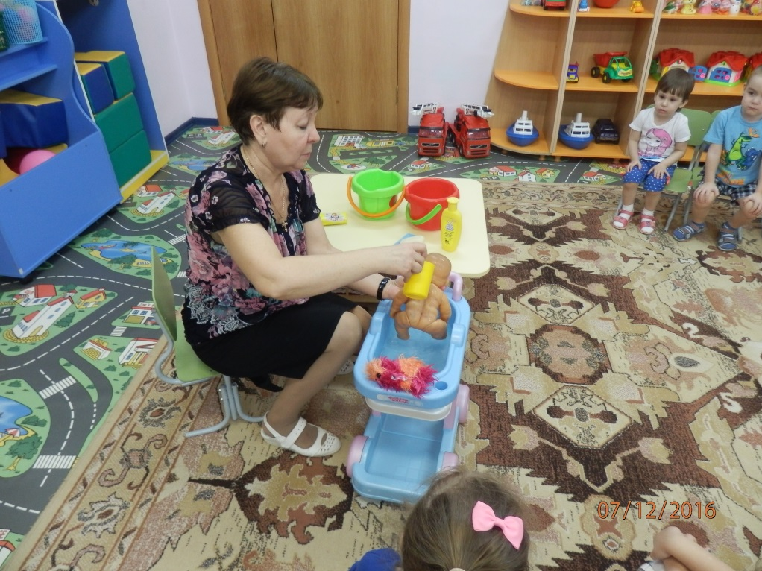
Теплую водичку
Льем на нашу птичку

Slide 12
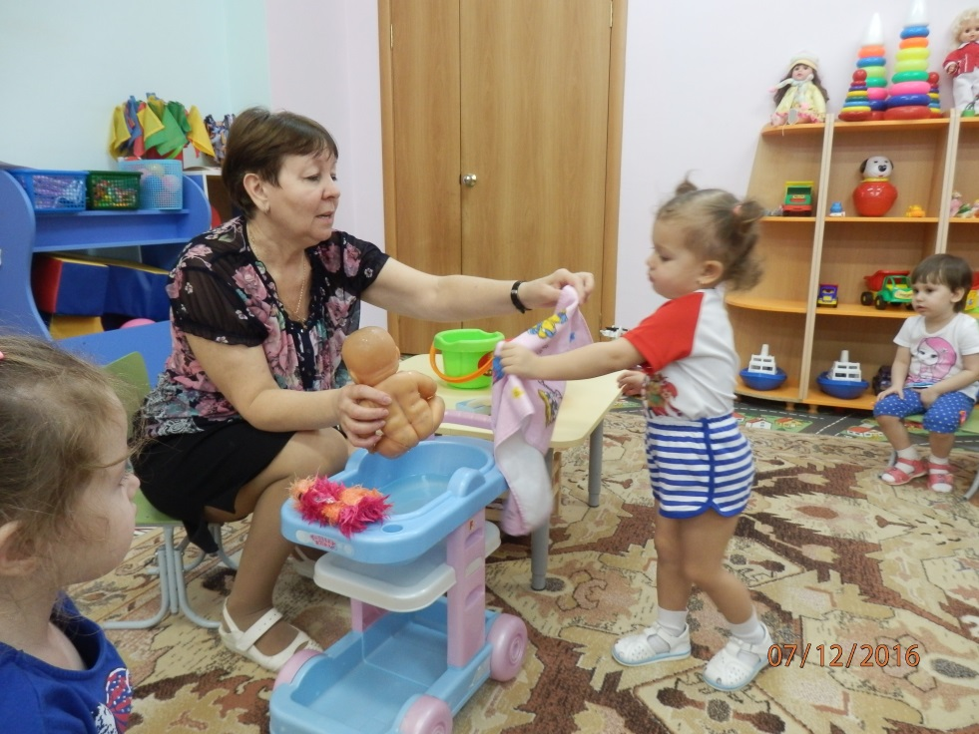
Да здравствует мыло душистое
И полотенце пушистое

Slide 13
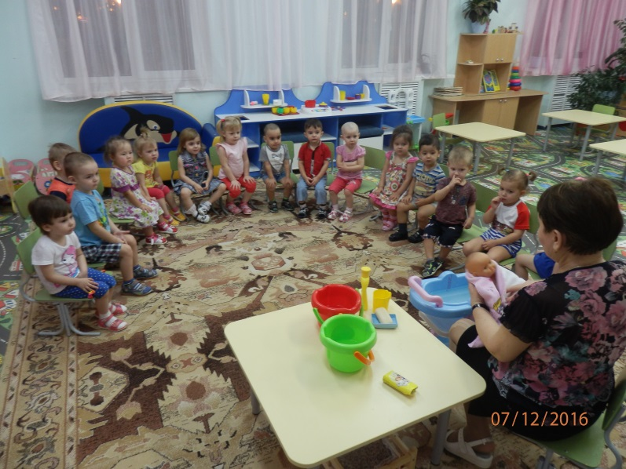
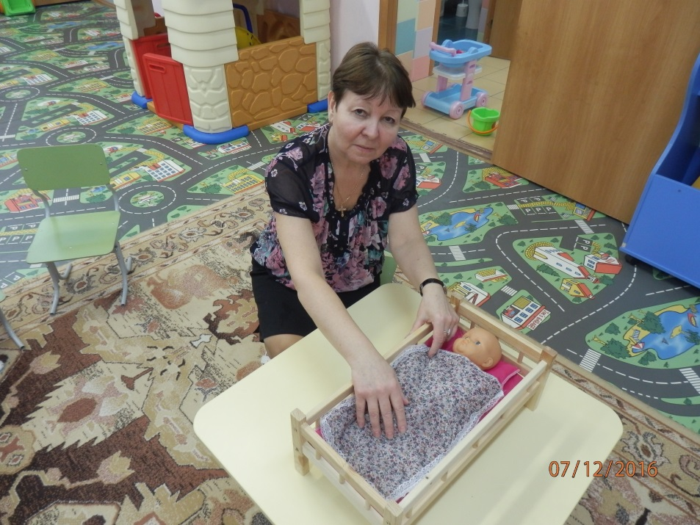
Люли, люли, люленьки,
Прилетели гуленьки,
Сели гули ворковать
Нашу деточку качать!

Slide 14
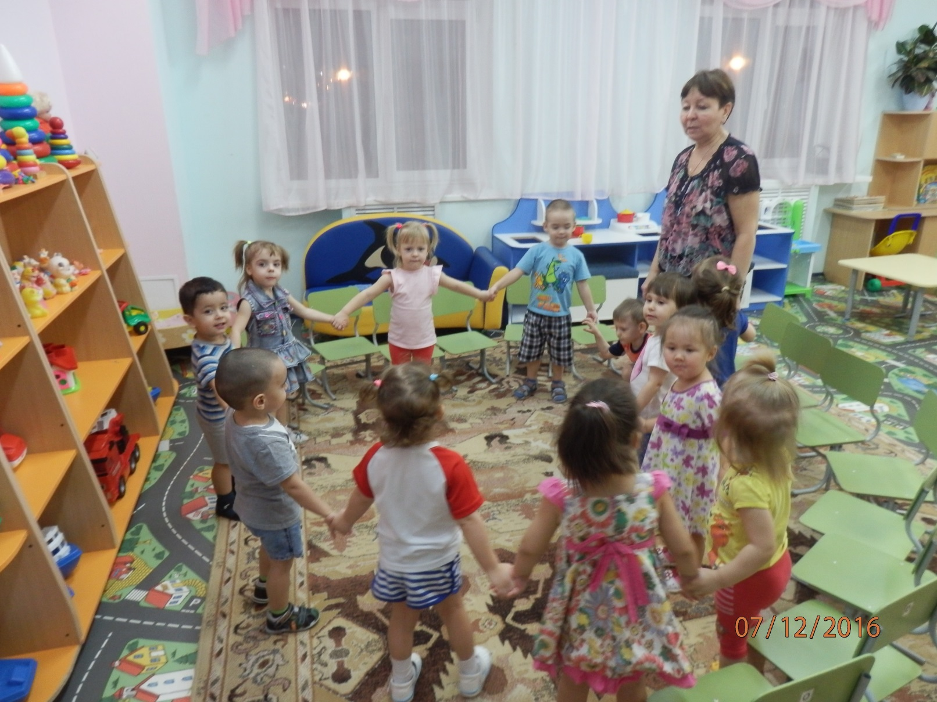
Хоровод «Кто у нас хороший»

Slide 15
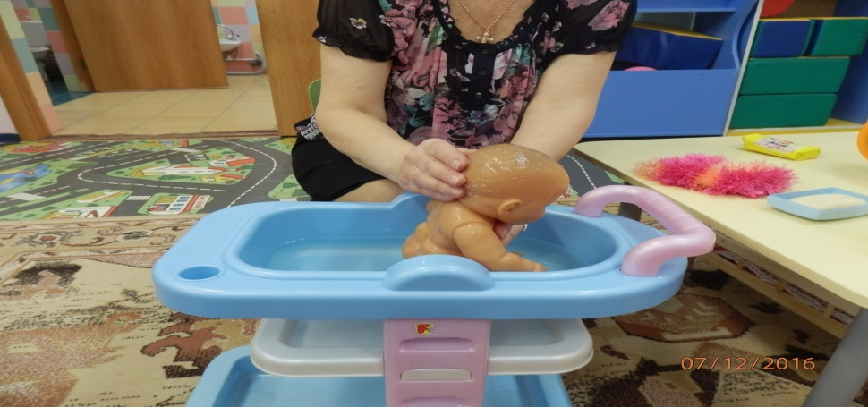
Спасибо за внимание!
Подготовила и провела воспитатель Пешкова Ольга Васильевна

